Slide 1
診斷試驗測量性能分析
之
測量不確定度、量值傳遞 performance analysis： measurement uncertainty、disseminationof value of quantity
Notes:
測量不確定度(measurement uncertainty)，簡稱不確定度(uncertainty)，指根據所用到的信息，表徵賦予被測量量值分散性的非負參數。
醫學實驗室和化學實驗室類似，測量不確定度分量來源可以包括：a)精密度（重複性 、實驗室內複現性 、重現性 ）；b)校準（溯源性、值的不確定度、校準方式）；c)校準值正確性和測量不確定度，校準品與參考物質的互通性；d)與樣本相關的效應（基體、干擾）；e)試劑、校準品和參考物質的批間差；f)不同的操作者；g)器材的變異（如天平、注加器、儀器維護等）；h)環境變化（如溫度、濕度、振動、電壓等）。
醫學實驗室來源於測量過程的不確定度，原則上可以使用二種方法評定檢驗結果的測量不確定度：
a) 自下而上(bottom-up)的方法，是基於對測量的全面、系統分析後，識別出每個可能的不確定度來源並加以評定；通過統計學或其它方法，如從文獻、器具或產品的性能規格等處搜集資料，評定每一來源對的不確定度分量，然後將各識別的不確定度分量進行差合成得到測量結果的「合成標準不確定度」。
b) 自上而下(top-down)的方法，是在控制不確定度來源或程序的前提下評定測量不確定度，即運用統計學原理直接評定測量系統在受控狀態下的測量不確定度， 例如如依據正確度評估和校準的試驗資料、室內質控的資料或方法驗證的資料進行評定，正確度/偏移(b)和精密度/實驗室內複現性(s)是兩個主要的分量。
測量不確定度的A類評定(Type A evaluation of measurement uncertainty)，簡稱A類評定(Type A evaluation)，即對規定測量條件下測得的量值用統計分析的方法進行的測量不確定度分量的評定。
測量不確定度的B類評定(Type B evaluation of measurement uncertainty)，簡稱B類評定(Type B evaluation)，指不用統計分析法，而是基於其它方法估計概率分佈或分佈假設來評定標準差並得到標準不確定度，例如基於：a)權威機構發佈的量值，b)有證標準物質的量值，c)校準證書，d)儀器的漂移，e)經檢定的測量儀器的準確度等級，f)根據人員經驗推斷的極限值等信息的評定。
標準不確定度(standard uncertainty)，全稱標準測量不確定度(standard measurement uncertainty，standard uncertainty of measurement)，指以標準差表示的測量不確定度。
合成標準不確定度(combined standard uncertainty)，全稱合成標準測量不確定度(combined standard measurement uncertainty)，指由一個測量模型中各輸入量的標準測量不確定度獲得的輸出量的標準測量不確定度，在數學模型中的各輸入量相關的情況下，計算合成標準不確定度時必須考慮協方差。
擴展不確定度(expanded uncertainty)，全稱擴展測量不確定度(expanded measurement uncertainty)，是合成標準不確定度與一個大於1的數字因數（包含因子）的乘積。
包含因子(coverage factor)，指為獲得擴展不確定度，對合成標準不確定度所乘的大於1的數，通常用符號k表示，包含因子有時也稱覆蓋因子，取決於測量模型中輸出量的概率分佈類型及所選取的包含概率。

Slide 2
從計量學角度進行醫學檢驗系統性能分析
測量系統分析 之 不確定度與量值傳遞： ～ CLSI-X5-R(A Report)、ISO17511、CNAS-TRL-001:2012、CNAS-GL18:2008、JJF1059-1999
測量不確定度(measurement uncertainty)，簡稱不確定度(uncertainty)，指根據所用到的信息，表徵賦予被測量量值分散性的非負參數。
醫學實驗室和化學實驗室類似，測量不確定度分量來源可以包括：a)精密度（重複性 、實驗室內複現性 、重現性 ）；b)校準（溯源性、值的不確定度、校準方式）；c)校準值正確性和測量不確定度，校準品與參考物質的互通性；d)與樣本相關的效應（基體、干擾）；e)試劑、校準品和參考物質的批間差；f)不同的操作者；g)器材的變異（如天平、注加器、儀器維護等）；h)環境變化（如溫度、濕度、振動、電壓等）。
另外，有些影響因素雖然不直接作用於公信值，但確對示值和測量結果之間的關係有影響，也需要識別，例如脂血、溶血和黃疸等可能本身無量值特性，但其實質是產生了干擾測量的物質或顏色等。
醫學實驗室來源於測量過程的不確定度，原則上可以使用二種方法評定檢驗結果的測量不確定度：
a) 自下而上(bottom-up)的方法，是基於對測量的全面、系統分析後，識別出每個可能的不確定度來源並加以評定；通過統計學或其它方法，如從文獻、器具或產品的性能規格等處搜集資料，評定每一來源對的不確定度分量，然後將各識別的不確定度分量進行差合成得到測量結果的「合成標準不確定度」。
b) 自上而下(top-down)的方法，是在控制不確定度來源或程序的前提下評定測量不確定度，即運用統計學原理直接評定測量系統在受控狀態下的測量不確定度， 例如如依據正確度評估和校準的試驗資料、室內質控的資料或方法驗證的資料進行評定，正確度/偏移(b)和精密度/實驗室內複現性(s)是兩個主要的分量。
測量不確定度的A類評定(Type A evaluation of measurement uncertainty)，簡稱A類評定(Type A evaluation)，即對規定測量條件下測得的量值用統計分析的方法進行的測量不確定度分量的評定。
測量不確定度的B類評定(Type B evaluation of measurement uncertainty)，簡稱B類評定(Type B evaluation)，指不用統計分析法，而是基於其它方法估計概率分佈或分佈假設來評定標準差並得到標準不確定度，例如基於：a)權威機構發佈的量值，b)有證標準物質的量值，c)校準證書，d)儀器的漂移，e)經檢定的測量儀器的準確度等級，f)根據人員經驗推斷的極限值等信息的評定。
標準不確定度(standard uncertainty)，全稱標準測量不確定度(standard measurement uncertainty，standard uncertainty of measurement)，指以標準差表示的測量不確定度。
合成標準不確定度(combined standard uncertainty)，全稱合成標準測量不確定度(combined standard measurement uncertainty)，指由一個測量模型中各輸入量的標準測量不確定度獲得的輸出量的標準測量不確定度，在數學模型中的各輸入量相關的情況下，計算合成標準不確定度時必須考慮協方差。
擴展不確定度(expanded uncertainty)，全稱擴展測量不確定度(expanded measurement uncertainty)，是合成標準不確定度與一個大於1的數字因數（包含因子）的乘積。
包含因子(coverage factor)，指為獲得擴展不確定度，對合成標準不確定度所乘的大於1的數，通常用符號k表示，包含因子有時也稱覆蓋因子，取決於測量模型中輸出量的概率分佈類型及所選取的包含概率。
Notes:
埃森哈特(Eisenhart)：1963 年,美国国家标准局(NBS)的数理统计专家埃森哈特(Eisenhart)建议用测量不确定度。 1970 年前后,一些计量学和其他领域学者,逐渐使用不确定一词。

Slide 3
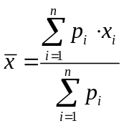
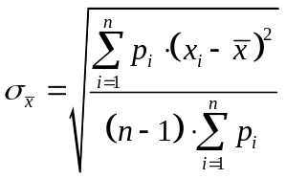
從計量學角度進行醫學檢驗系統性能分析
測量系統分析 之 不確定度與量值傳遞： ～ CLSI-X5-R(A Report)、ISO17511、CNAS-TRL-001:2012、CNAS-GL18:2008、JJF1059-1999
一、等精度測量與不等精度測量及權：
通過直接測量獲得測量結果時，需要給出最佳估計值及該值得分散程度；
1)、等精度測量：是指在相同條件下進行的測量，測量精度相同，直接計算均值和標準差即可；
2)、如果各結果的測量條件不同，那麼在不同條件下進行測量的各測量結果的質量不同，用來表征某個測量質量高低的數字就是「權」，通常用 p 或 p_{i} 表示；
「權」與方差成反比，即 p ∝ 1 / σ² ；若令 σ² 的權為 1，稱為「單位權」，則有方差為 σ_{i}² 的權為 p_{i} = σ² / σ_{i}² ；
3)、不等精度測量值的處理：
若對某一量在不同條件下做不等精度測量，其各次測量所得值和權分別為 x₁,x₂,…,x_{n} ， p₁,p₂,…,p_{n} ，則加權算術平均值和加權平均值的標準差分別有如下關係：
加權算術平均值： ， 加權平均值的標準差分別如下： ；

Slide 4

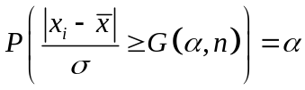
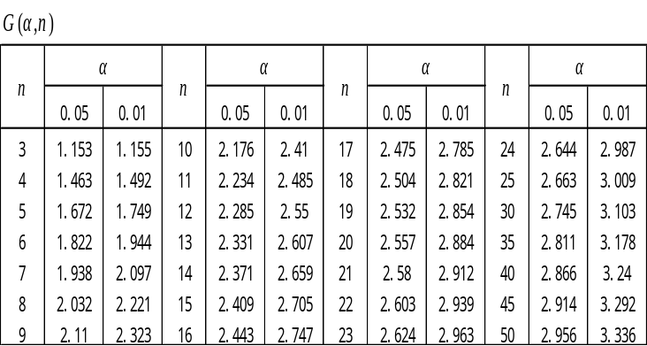


從計量學角度進行醫學檢驗系統性能分析
測量系統分析 之 不確定度與量值傳遞： ～ CLSI-X5-R(A Report)、ISO17511、CNAS-TRL-001:2012、CNAS-GL18:2008、JJF1059-1999
二、測量誤差：
系統誤差 – 盡量補償，隨機誤差 – 盡量降低，粗大誤差 – 盡量剔除；含有粗大誤差的值通常被稱為異常值；
1、粗大誤差的剔除準則
萊以達準則（三倍總體標準差 ,△≥3σ）、狄克遜(Dixon)準則、肖維勒(Chauvenet)準則、羅馬諾夫斯基（t 檢驗）準則、格拉布斯(Grubbs)準則等；
以格拉布斯(Grubbs)準則为例，1950年格拉布斯(Grubbs)根據次序統計量的分佈規律，提出一種判別粗大誤差的準則；格拉布斯準則通常適用於測量次數較少的情況下（比如 n ＜ 100），當樣本中只混入一個異常值時，通常格拉布斯準則擁有更高的判別效率；
對某量進行 n 次測量，假設 x_{i} 服從正態分佈，將測量結果從小到大按照 x₁ ≤ , x₂ ≤ … ≤ x_{n} 排序，格拉布斯導出l了如下分佈：
， ；
查閱格拉布斯準則臨界值表 G(α,n) ，可得到格拉斯判別的臨界值；
若 ，或者 ，則認為含粗大誤差是異常值，應予剔除；
Notes:
2010年熊艳艳 吴先球发表在《大学物理实验》杂志，粗大误差四种判别准则的比较和应用，论证了当只有一个异常值时，格拉布斯准则判别效率最高。
《粗大误差四种判别准则的比较和应用，熊艳艳 吴先球，大学物理实验， 2010.2 23(1)》

Slide 5


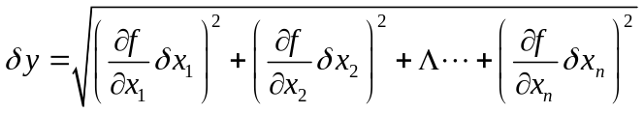
從計量學角度進行醫學檢驗系統性能分析
測量系統分析 之 不確定度與量值傳遞： ～ CLSI-X5-R(A Report)、ISO17511、CNAS-TRL-001:2012、CNAS-GL18:2008、JJF1059-1999
2、間接測量的誤差合成與傳遞
設間接測量結果 y 由直接測量量 x_{i} 所決定，即： ，令 △x_{i} 為 x_{i} 的系統誤差，△y_{i} 為 y 的系統誤差，δ_{xi} 為 x_{i} 的隨機誤差，δ_{yi} 為 y 的隨機誤差；
則有： ；
對上式求全導數，可分別得到如下系統誤差和隨機誤差的合成公式：
1)、系統誤差合成： ；
2)、隨機誤差合成： ；
上式中的偏導數稱為誤差傳遞系數；
Notes:
2010年熊艳艳 吴先球发表在《大学物理实验》杂志，粗大误差四种判别准则的比较和应用，论证了当只有一个异常值时，格拉布斯准则判别效率最高。

Slide 6
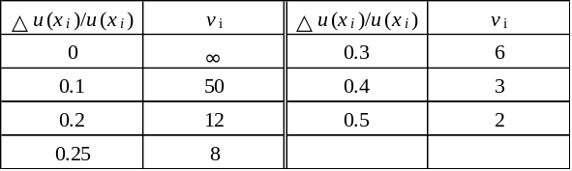





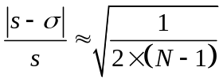
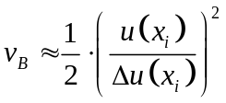
從計量學角度進行醫學檢驗系統性能分析
測量系統分析 之 不確定度與量值傳遞： ～ CLSI-X5-R(A Report)、ISO17511、CNAS-TRL-001:2012、CNAS-GL18:2008、JJF1059-1999
三、確定自由度：
假設獨立變量 x₁,x₂,…,x_{n} 之間有 k 個線性約束： ， … ；
根據數理統計定義的自由度，在 n 個變量 v_{i} 的平方和 中，如果 n 個 v_{i} 之間存在 k 個獨立的線性約束條件，即 n 個變量中獨立變量的個數僅為 n – k 個，則稱平方和 中自由度為 n – k ；
如果使用貝塞爾公式估計標準差，有一個約束條件 ，所以 的自由度為 n – 1 ；
由此可見，標準差的可信賴程度與自由度有著密切關係，自由度愈大，標準差愈可信賴，對測量值而言，自由度又代表不確定度的權。
對於標準不確定度 A 類評定的自由度 v_{A} ，即為標準差 σ 的自由度；
對於標準不確定度 B 類評定的自由度 v_{B} ，因為使用貝塞爾公式估計的相對標準偏差有如下近似關係： ；
因此，對於 B 類不確定度分量的自由度的估計，只要得出其相對標準偏差，即可得出其自由度 v_{B} ，《測量不確定度表示指南》中提出根據信息來源與經驗，可以估計出所得到標準不確定度的相對標準偏差，則其自由度 v_{B} 可估計為： ；
Notes:
貝塞爾公式：在总体均值未知的情况下，利用样本的均值作为总体均值的估计值，进行计算的标准差公式；因为样本均值的计算，需要用到各个样本值，从而导致贝塞尔公式中各变量有一个求均值的约束条件，标准差的自由度应为 n-1 而不是 n。

Slide 7



從計量學角度進行醫學檢驗系統性能分析
測量系統分析 之 不確定度與量值傳遞： ～ CLSI-X5-R(A Report)、ISO17511、CNAS-TRL-001:2012、CNAS-GL18:2008、JJF1059-1999
四、測量不確定度評估
設間接測量結果 y 由直接測量量 x_{i} 所決定，即： ；
1、標準不確定度 A 類評定及其自由度；
所謂 A 類評定就是用統計分析的方法進行評定，u 等同於 σ ，即 u = σ ，σ 可按貝塞爾式求得；
當被測量 Y 取決於其它 n 個量 x₁,x₂,…,x_{n} 時，則 Y 的估計值 y 的標準不確定度 u_{y} 將取決於 x_{i} 的估計值的標準不確定度 u_{xi} ，u_{xi} 可表示為 σ_{i} 或 ；
如前所述，對於 A 類評定的標準不確定度，其自由度 v 即為標準差 σ 的自由度；
2、標準不確定度 B 類評定及其自由度
B 類評定使用分佈假設來評定標準差并得到標準不確定度，採用 B 類評定，需先根據實際情況對測量進行一定的分佈假設，可假設為正態分佈，也可假設為其他分佈；
如前所述，對 B 類評定的標準不確定度 u ，由估計 u 的相對標準差來確定自由度，其自由度定義為： ，式中 σ_{u} 為評定 u 的標準差，σ_{u} / u 為評定 u 的相對標準差；
當假設為正態分佈時，由所取置信概率 P 的分佈區間半寬 a 除以 包含因子 k_{p} ，來估計標準不確定度 u_{x} ： ；
Notes:
2010年熊艳艳 吴先球发表在《大学物理实验》杂志，粗大误差四种判别准则的比较和应用，论证了当只有一个异常值时，格拉布斯准则判别效率最高。

Slide 8
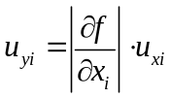
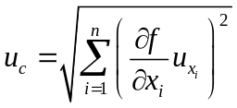
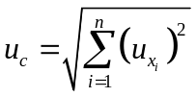

從計量學角度進行醫學檢驗系統性能分析
測量系統分析 之 不確定度與量值傳遞： ～ CLSI-X5-R(A Report)、ISO17511、CNAS-TRL-001:2012、CNAS-GL18:2008、JJF1059-1999
3、標準不確定度的合成
在間接測量中，被測量 Y 的估計值是由幾個其它量的測得值 x₁,x₂,…,x_{n} 的函數求得，即 y = f (x₁,x₂,…,xn)，各直接測得值 x_{i} 的標準不確定度為 u_{xi}，則由 x_{i} 引起 y 的標準不確定度的分量為 ，而測量結果 y 的不確定度 u_{y} 應是所有分量的合成，當各分量相互獨立時，其標準不確定度用 u_{c} 表示；
測量結果可表示為：Y = y ± u_{c} ， ；
當引起不確定度分量的各種因素與測量結果沒有確定的函數關係，且各分量又相互獨立時，可按如下公式求得合成不確定度： ；
4、擴展不確定度
由 U = k·u_{c} 可以求得擴展不確定度，用擴展不確定度表示測量結果為： Y = y ± U ；
包含因子 k 由 t 分佈的臨界值 t_{p}(v) 給出，即：k = t_{p}(v) ；
其中 v 是合成標準不確定度的有效自由度，可以按韋爾奇-薩特思韋特(Welch-Satterthwaite)公式(W-S 公式) 給出： ；
v_{i} 是 u_{i} 的自由度；當自由度 v 無法求出時，通常可取 k = 2 ～ 3 ；
Notes:
2010年熊艳艳 吴先球发表在《大学物理实验》杂志，粗大误差四种判别准则的比较和应用，论证了当只有一个异常值时，格拉布斯准则判别效率最高。

Slide 9
從計量學角度進行醫學檢驗系統性能分析
測量系統分析 之 不確定度與量值傳遞： ～ CLSI-X5-R(A Report)、ISO17511、CNAS-TRL-001:2012、CNAS-GL18:2008、JJF1059-1999
5、不確定度報告
對測量不確定度進行分析和評定后，應給出測量不確定度的最後報告；
當測量不確定度用合成標準不確定度表示時，應給出合成標準不確定度 u_{c} 及其自由度 v ；
當用擴展不確定度表示時，除給出擴展不確定度 U 外，還應說明計算時所依據的 u_{c}，v，p，k ；
不確定度的有效數字一般不超過兩位，其末位數值應與被測量估計值的末位對齊；
五、總結測量不確定度計算步驟：
1)、分析測量不確定度的來源，列出對測量結果應先顯著的不確定度分量；
2)、評定標準不確定度分量 u_{i} 及自由度 v_{i} 包含因子 k_{i} ；
3)、分析不確定度分量的相關性，確定相關係數 ρ_{ij} ；
4)、計算測量結果的合成標準不確定度 u_{c} 及 自由度 v ；
5)、計算擴展不確定度 U ，確定 k 值；
6)、給出不確定度報告。
Notes:
2010年熊艳艳 吴先球发表在《大学物理实验》杂志，粗大误差四种判别准则的比较和应用，论证了当只有一个异常值时，格拉布斯准则判别效率最高。

Slide 10
從計量學角度進行醫學檢驗系統性能分析
測量系統分析 之 不確定度與量值傳遞： ～ CLSI-X5-R (A Report) - Appendix A. Example Traceability for Generic hCG Immunoassay ；
WHO Human Chorionic Gonadotropin Standard
International Collaborative Study to Apply Arbitrary
Manufacturer’s Working Calibrator
Relative Uncertainty of Manufacture = 0.015%；
Relative Uncertainty of Testing = 0.54%；
Specification at 1% = 0.33%；
Manufacturer’s Standing Measurement Procedure
[Test to match signal of manufacturer’s(product) calibrator to manufacturer’s working calibrator]
Manufacturer’s Product Calibrator
Schlain B. A stochastic approximation method for assigning values to calibrators. Clin Chem. 1998；44(4)：839-848.
Notes:
CLSI-X5-R — Metrological Traceability and Its Implementation; A Report – Appendix A. Example
Schlain B.A stochastic approximation method for assigning values to calibrators. Clin Chem. 1998；44(4)：839-848.

Slide 11
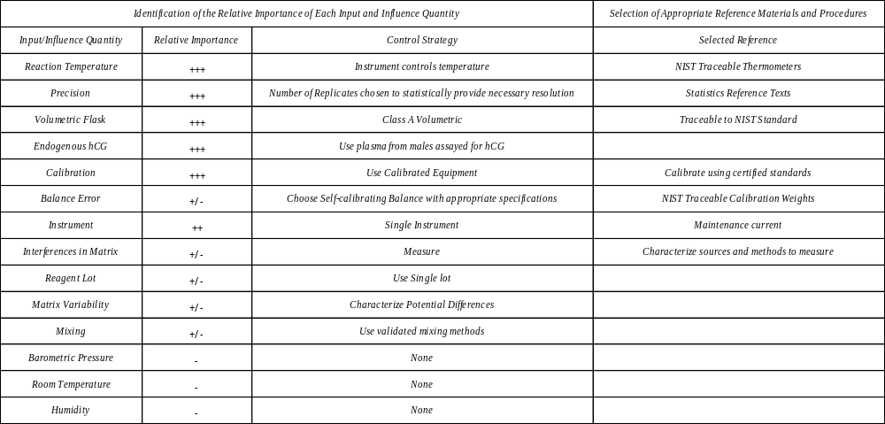
從計量學角度進行醫學檢驗系統性能分析
測量系統分析 之 不確定度與量值傳遞： ～ CLSI-X5-R (A Report) - Appendix A. Example Traceability for Generic hCG Immunoassay ；
Identification of the Relative Importance of Each Input and Influence Quantity ；
Identification of the Relative Importance of Each Input and Influence Quantity |  |  | Selection of Appropriate Reference Materials and Procedures
Input/Influence Quantity | Relative Importance | Control Strategy | Selected Reference
Reaction Temperature | +++ | Instrument controls temperature | NIST Traceable Thermometers
Precision | +++ | Number of Replicates chosen to statistically provide necessary resolution | Statistics Reference Texts
Volumetric Flask | +++ | Class A Volumetric | Traceable to NIST Standard
Endogenous hCG | +++ | Use plasma from males assayed for hCG
Calibration | +++ | Use Calibrated Equipment | Calibrate using certified standards
Balance Error | +/- | Choose Self-calibrating Balance with appropriate specifications | NIST Traceable Calibration Weights
Instrument | ++ | Single Instrument | Maintenance current
Interferences in Matrix | +/- | Measure | Characterize sources and methods to measure
Reagent Lot | +/- | Use Single lot
Matrix Variability | +/- | Characterize Potential Differences
Mixing | +/- | Use validated mixing methods
Barometric Pressure | - | None
Room Temperature | - | None
Humidity | - | None
Notes:
CLSI-X5-R — Metrological Traceability and Its Implementation; A Report – Appendix A. Example
Schlain B.A stochastic approximation method for assigning values to calibrators. Clin Chem. 1998；44(4)：839-848.

Slide 12
從計量學角度進行醫學檢驗系統性能分析
測量系統分析 之 不確定度與量值傳遞： ～ CLSI-X5-R (A Report) - Appendix A. Example Traceability for Generic hCG Immunoassay ；
工作校準品 F 值的不確定度，包括一次WHO乾粉標準品復溶過程的溶劑體積稱量的不確定度，和利用WHO標準品原液稀釋配製工作校準品 F 的過程中的兩次重量稱量的不確定度；
Uncertainty Working Calibrator F ：
其它工作校準品值的不確定度，包括工作校準品 F 值的不確定度，和利用工作校準品 F 稀釋配製其它工作校準品的過程中的兩次重量稱量的不確定度；
Relative Uncertainty The Other Working Calibrator： ；
以工作校準品 C （50mIU/mL Serum）為例，其值不確定度為：
Relative Uncertainty Working Calibrator C ；
可以取工作校準品 B、C、D、E、F 中不確定度較高一組的不確定度值，作為後續計算產品校準品不確定度時的統一值，以簡化計算；
通常工作校準品不確定度在 0.021% ~ 0.023% 之間，本例取 U_{Manufacturing} = 0.022%；
如果工作校準品傳遞到產品校準品的過程，其信號偏差要求控制在1%以內，假設偏差分佈為正態，并假設其調製過程能力可以控制到6σ的水平，則工作校準品傳遞到產品校準品其產品調製過程貢獻的標準誤差為：S_{specification} = 1% ÷ 3 = 0.33% ；
假設測量變異係數為 CV% = 3%，并取96個重複，則測量貢獻的不確定度為（U_{test method}）： ；
則產品校準品溯源到WHO的hCG標準品(@650 IU/Vial)最後的合成標準不確定度（U_{Cal}）為：
The total relative uncertainty： ；
若取包含因子 = 2 (k = 2)，則產品校準品的擴展不確定度為： U_{k} = k ·U_{Cal} = 0.5469% × 2 = 1.0938% ；
Notes:
CLSI-X5-R — Metrological Traceability and Its Implementation; A Report – Appendix A. Example
Schlain B.A stochastic approximation method for assigning values to calibrators. Clin Chem. 1998；44(4)：839-848.

Slide 13



從計量學角度進行醫學檢驗系統性能分析
ZYX hCG Example
Calibrator Value Assignment Process
測量系統分析 之 不確定度與量值傳遞： ～ CLSI-X5-R (A Report) – Appendix A. Example
Gravimetric Process & Volumetric Flask
Reconstitute 2 vials of hCG from WHO @650 IU/Vial
Quantitatively Transfer to a 100mL volumetric flask and QS to volume (Uncertainty VF50)
Dilution
All Dilutions Completed Gravimetrically
Dilution
Cal F：1000mIU/mL Serum Working Calibrator，Weigh 94.87 g of Stock and add 1755.13 g of serum (Uncertainty WtF)；
Cal B：10mIU/mL Serum Working Calibrator，Weigh 10 g of Cal F and add 990 g of serum (Uncertainty WtB)；
Cal C：50mIU/mL Serum Working Calibrator，Weigh 50 g of Cal F and add 950 g of serum (Uncertainty WtC)；
Cal D：250mIU/mL Serum Working Calibrator，Weigh 250 g of Cal F and add 750 g of serum (Uncertainty WtD)；
Cal E：500mIU/mL Serum Working Calibrator，Weigh 500 g of Cal F and add 500 g of serum (Uncertainty WtE)；
Match Signal
Match Signal
Match Signal
Match Signal
Match Signal
Product Cal B：10mIU/mL Serum Match to Working Calibrator 96 replicates each；
Product Cal C：50mIU/mL Serum Match to Working Calibrator 96 replicates each；
Product Cal D：250mIU/mL Serum Match to Working Calibrator 96 replicates each；
Product Cal E：500mIU/mL Serum Match to Working Calibrator 96 replicates each；
Product Cal F：1000mIU/mL Serum Match to Working Calibrator 96 replicates each；
Customer Calibrators adjusted with hCG to match within 1% the signal of the Working Calibrator
Relative Uncertainty Test in %；
Where the variance is expressed as the square of the CV in % at each calibrator concentration；
Relative Uncertainty Specification；
Where the solutions are matched to within 1% assuming a gaussian distribution；
Relative Uncertainty of a Calibrator；
Where U_{mnf} is the uncertainty of manufacturing the working calibrator；
Manufacturing Scheme for a Generic hCG Immunoassay；Schlain B. A stochastic approximation method for assigning values to calibrators. Clin Chem. 1998；44(4)：839-848.
Notes:
CLSI-X5-R — Metrological Traceability and Its Implementation; A Report – Appendix A. Example
Schlain B.A stochastic approximation method for assigning values to calibrators. Clin Chem. 1998；44(4)：839-848.

Slide 14
從計量學角度進行醫學檢驗系統性能分析
測量系統分析 之 不確定度與量值傳遞： ～ CLSI-X5-R (A Report) - Appendix B. XYZ Glucose Analytical System Glucose Calibrator Traceability - XYZ Glucose Analytical Systems Glucose Traceability Chain；
Cumulative Uncertainty(%)，k=1
SI Unit/measurand：
Substance concentration of D-Glucose in Serum、Plasma、Urine、and CSF in mmol/L
Materials
Procedures
Purity based on HNMR Spectroscopy，CNMR Spectroscopy，Karl Fisher HPLC
NIST SRM 917
0.10%
Gravimetrically and volumetrically prepared
Glucose Standards (Purified water with SRM 917 weighed in) (Working calibrators)
0.12%
XYZ Glucose Analytical System Glucose Analysis via「LS-XYZ」value assignment procedure
Glucose Product Calibrator (XYZ Calibrator；Part # SG-922a)
0.52%
XYZ Glucose Analytical System System Glucose procedure
Patient Sample
Patient Result
Notes:
CLSI-X5-R — Metrological Traceability and Its Implementation; A Report – Appendix B. Example

Slide 15
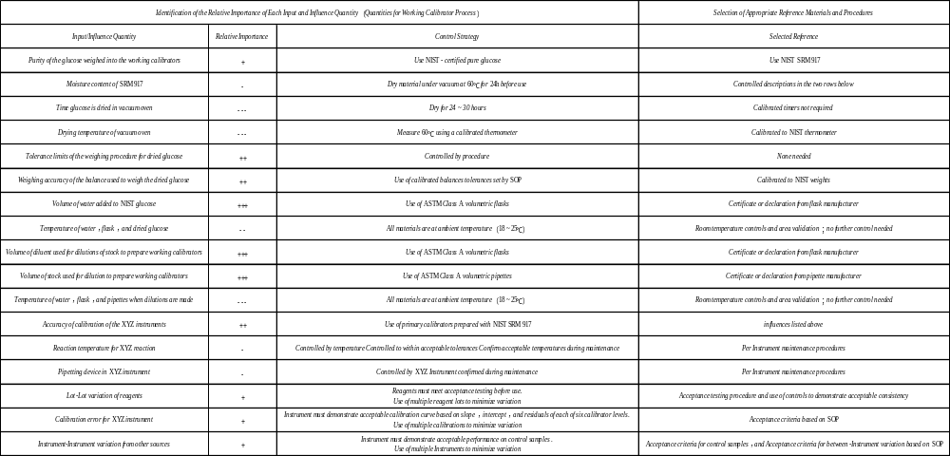
從計量學角度進行醫學檢驗系統性能分析
測量系統分析 之 不確定度與量值傳遞： ～ CLSI-X5-R (A Report) - Appendix B. XYZ Glucose Analytical System Glucose Calibrator Traceability - XYZ Glucose Analytical Systems Glucose Traceability Chain；
The table below illustrates the influence quantities considered when the uncertainties of the calibrators were estimated ；
Identification of the Relative Importance of Each Input and Influence Quantity（Quantities for Working Calibrator Process） |  |  | Selection of Appropriate Reference Materials and Procedures
Input/Influence Quantity | Relative Importance | Control Strategy | Selected Reference
Purity of the glucose weighed into the working calibrators | + | Use NIST - certified pure glucose | Use NIST SRM 917
Moisture content of SRM 917 | - | Dry material under vacuum at 60℃ for 24h before use | Controlled descriptions in the two rows below
Time glucose is dried in vacuum oven | --- | Dry for 24 ~ 30 hours | Calibrated timers not required
Drying temperature of vacuum oven | --- | Measure 60℃ using a calibrated thermometer | Calibrated to NIST thermometer
Tolerance limits of the weighing procedure for dried glucose | ++ | Controlled by procedure | None needed
Weighing accuracy of the balance used to weigh the dried glucose | ++ | Use of calibrated balances tolerances set by SOP | Calibrated to NIST weights
Volume of water added to NIST glucose | +++ | Use of ASTM Class A volumetric flasks | Certificate or declaration from flask manufacturer
Temperature of water，flask，and dried glucose | -- | All materials are at ambient temperature（18 ~ 25℃） | Room temperature controls and area validation；no further control needed
Volume of diluent used for dilutions of stock to prepare working calibrators | +++ | Use of ASTM Class A volumetric flasks | Certificate or declaration from flask manufacturer
Volume of stock used for dilution to prepare working calibrators | +++ | Use of ASTM Class A volumetric pipettes | Certificate or declaration from pipette manufacturer
Temperature of water，flask，and pipettes when dilutions are made | --- | All materials are at ambient temperature（18 ~ 25℃） | Room temperature controls and area validation；no further control needed
Accuracy of calibration of the XYZ instruments | ++ | Use of primary calibrators prepared with NIST SRM 917 | influences listed above
Reaction temperature for XYZ reaction | - | Controlled by temperature Controlled to within acceptable tolerances Confirm acceptable temperatures during maintenance | Per Instrument maintenance procedures
Pipetting device in XYZ instrument | - | Controlled by XYZ Instrument confirmed during maintenance | Per Instrument maintenance procedures
Lot-Lot variation of reagents | + | Reagents must meet acceptance testing before use. Use of multiple reagent lots to minimize variation | Acceptance testing procedure and use of controls to demonstrate acceptable consistency
Calibration error for XYZ instrument | + | Instrument must demonstrate acceptable calibration curve based on slope，intercept，and residuals of each of six calibrator levels. Use of multiple calibrations to minimize variation | Acceptance criteria based on SOP
Instrument-Instrument variation from other sources | + | Instrument must demonstrate acceptable performance on control samples. Use of multiple Instruments to minimize variation | Acceptance criteria for control samples，and Acceptance criteria for between-Instrument variation based on SOP
Notes:
CLSI-X5-R — Metrological Traceability and Its Implementation; A Report – Appendix B. Example

Slide 16
從計量學角度進行醫學檢驗系統性能分析
測量系統分析 之 不確定度與量值傳遞： ～ CLSI-X5-R (A Report) - Appendix C. System X Glucose Calibrator Traceability Example - Glucose in Body Fluids
Combined Standard Uncertainty(%)
SI Unit – Glucose；
in Serum、Plasma、Urine、or CSF，measured in mmol/L
Calibration Materials
Value Assignment Procedures
Primary Reference Measurement Procedure – NIST certification of SRM917b
Primary Calibrator – NIST SRM 917b
0.10%
Secondary Reference Measurement Procedure – Hexokinase/glucose-6-phosphate dehydrogenase method
Working Calibrators(level1)-Human Patient Specimens，e.g.，serum，plasma，urine，or CSF
0.87%
Manufacturer’s Selected Measurement Procedure (e.g.，commercial chemistry) system[analyzer + reagents + working calibrator + patient sample aliquots]) using master Lot – Glucose reagent + manufacturer’s working calibrator (level2) as UNKNOWN
Manufacturer’s working Calibrator(level2)-Product calibrator Master Lot
1.214%
Manufacturer’s Standing Measurement Procedure – Commercial chemistry analyzer with master reagent lot + manufacturer’s working calibrator new lot as UNKNOWN
New Lot – Manufacturer’s Product Calibrator With assigned values
1.288%
End User’s Routine Measurement Procedure – Commercially available system including analyzer，reagent，and product calibrator lots
Routine Sample – Human Patient Specimens，e.g.，serum，plasma，urine，or CSF
Glucose result in mmol/L
Traceability Chain for Values Assigned to Commercial System X Calibrator for Glucose in Serum，Plasma，Urine，and CSF
Notes:
CLSI-X5-R — Metrological Traceability and Its Implementation; A Report – Appendix C. Example

Slide 17
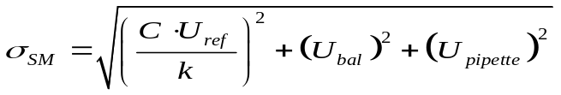
從計量學角度進行醫學檢驗系統性能分析
測量系統分析 之 不確定度與量值傳遞： ～ CLSI-X5-R (A Report) – Appendix C. Example
葡萄糖市售產品校準品賦值最後總的合成不確定度，可以通過溯源鏈中量值傳遞過程每一步的基礎不確定度來進行合成估計，不確定度可以採用標準差的形式表現，可以參考如下誤差模型進行合成：
Commercial product Calibrator assigned – value Combined standard Uncertainty： ；
σ_{SM}：[Standard Material] 指標準物質 NIST SRM 917b 定值的不確定度以及標準物質復溶溶劑稱量的不確定度（比如質量或者體積稱量），可以參考如下誤差模型進行估計；
C 是標準物質的濃度，U_{ref} 是標準物質定值的擴展不確定度（供應商說明書中提供），k 是正態分佈一定概率下的 Z 分數（包含因子）；
U_{bal} 和 U_{pipette} 分別是標準品復溶時質量稱量天平引入的不確定度和體積稱量移液管引入的不確定度；
σ_{Ref/SMP}：[Reference/Patient Specimens] 指用二級參考方法[CDC hexokinase method]葡萄糖己糖激酶法經由企業一級工作校準品（用於傳值得一組真實臨床病人標本 level 1）並經由企業選擇的標準測量程序（System X）傳遞到企業二級工作校準品（product calibrator[master Lot]，level 2）定值的不確定度，可以參考如下誤差模型進行估計；
σ_{Eana} 指企業標準測量系統的不同儀器或操作者間可能引入的變異（System X analyzer-to-analyzer）；σ_{Eday} 指企業標準測量系統天間引入的變異（System X day-to-day），包括由於使用不同瓶試劑等可能引入的差異等；σ_{Erb} 指使用企業標準測量系統檢測每支或每組真實病人標本（一級工作校準品）間的隨機變異；σ_{Erep} 指企業標準測量系統檢測同一樣本不同重複間的變異（System X replicate-to-replicate）；σ_{Rday} 指使用葡萄糖己糖激酶參考測量程序檢測不同天間引入的變異（Hexokinase reference Glucose procedure day-to-day）；σ_{Rrep} 指使用葡萄糖己糖激酶參考測量程序檢測同一樣本不同重複間的變異（Hexokinase reference Glucose procedure rep-to-rep）；
A 指傳值過程中企業標準測量系統使用到的分析儀數量（the number of System X analyzers in the test）；D 指傳值過程歷經的天數（the number of day in the test）；P 指傳值過程中每天使用的真實病人標本（一級工作校準品）的數量（the number of human samples tested per day）；E 指傳值過程中使用企業標準測量系統檢測每支樣本的重複數（the number of replicates per samples on System X）；R 指傳值過程中使用葡萄糖己糖激酶參考測量程序（Hexokinase reference Glucose procedure）檢測每支標本的重複數（the number of replicates per human samples on the CDC hexokinase glucose procedure）；
σ_{SMP/Feature}：[Patient Specimens/Feature] 是指使用經過上述溯源校準的企業標準測量程序（System X ~ commercial chemistry analyzer）為企業產品校準品（commercial System X Calibrator）定值過程引入的不確定度，這一環節的不確定度主要由產品校準品的間變異和企業標準測量程序的分析不精密度所引入，通常可用企業標準測量程序的分析標準差進行定量標示；
Notes:
CLSI-X5-R — Metrological Traceability and Its Implementation; A Report – Appendix C. Example

Slide 18
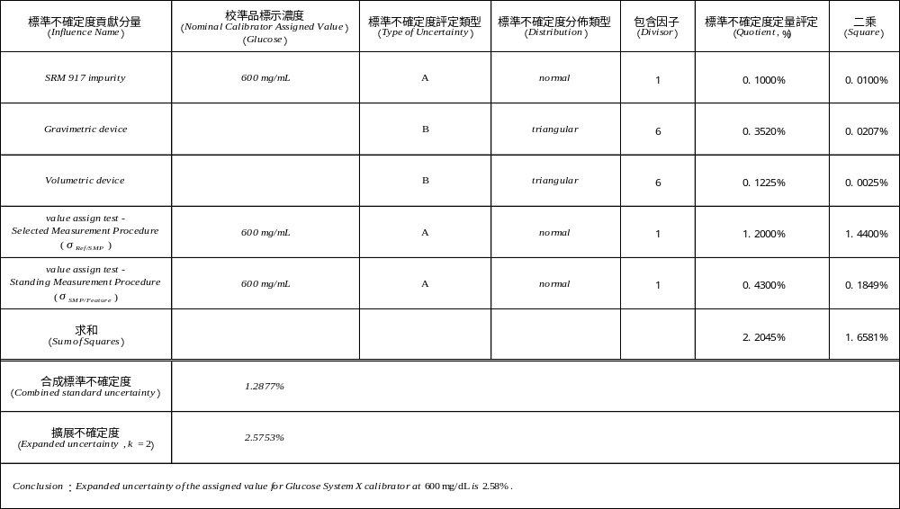
從計量學角度進行醫學檢驗系統性能分析
測量系統分析 之 不確定度與量值傳遞： ～ CLSI-X5-R (A Report) – Appendix C. Example
Example Calculation of Expanded Uncertainty - Glucose System X Calibrator at 600 mg/dL，Calculation of the Expanded Uncertainty of a Given Calibrator Assigned Value ；
標準不確定度貢獻分量 （Influence Name） | 校準品標示濃度 （Nominal Calibrator Assigned Value） （Glucose） | 標準不確定度評定類型 （Type of Uncertainty） | 標準不確定度分佈類型 （Distribution） | 包含因子 （Divisor） | 標準不確定度定量評定 （Quotient, %） | 二乘 （Square）
SRM 917 impurity | 600 mg/mL | A | normal | 1 | 0.1000% | 0.0100%
Gravimetric device |  | B | triangular | 6 | 0.3520% | 0.0207%
Volumetric device |  | B | triangular | 6 | 0.1225% | 0.0025%
value assign test - Selected Measurement Procedure ( σ_{Ref/SMP} ) | 600 mg/mL | A | normal | 1 | 1.2000% | 1.4400%
value assign test - Standing Measurement Procedure ( σ_{SMP/Feature} ) | 600 mg/mL | A | normal | 1 | 0.4300% | 0.1849%
求和 （Sum of Squares） |  |  |  |  | 2.2045% | 1.6581%
合成標準不確定度 （Combined standard uncertainty） | 1.2877%
擴展不確定度 （Expanded uncertainty , k = 2） | 2.5753%
Conclusion：Expanded uncertainty of the assigned value for Glucose System X calibrator at 600 mg/dL is 2.58% .
Notes:
CLSI-X5-R — Metrological Traceability and Its Implementation; A Report – Appendix C. Example

Slide 19
從計量學角度進行醫學檢驗系統性能分析
測量系統分析 之 不確定度與量值傳遞： ～ CLSI-X5-R (A Report) – Appendix C. Example
在這裏補充一個真實案例示例：
**診斷試驗系統特徵和測量不確定度報告
Report measurement uncertainty of diagnostic test
Notes:
CLSI-X5-R — Metrological Traceability and Its Implementation; A Report – Appendix C. Example

